Slide 1
第八章
课时7 抛物线的方程与性质

Slide 4
O(0，0)
y＝0
x＝0

Slide 5
1
x≥0，y∈R
x≤0，y∈R
y≥0，x∈R
y≤0，x∈R
向右
向左
向上
向下

Slide 8
×
×
×
×

Slide 21
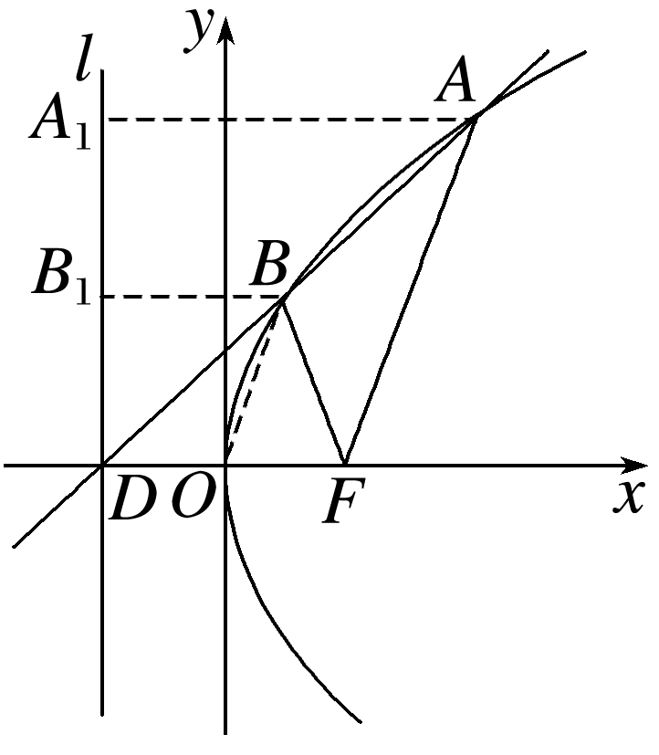

Slide 28
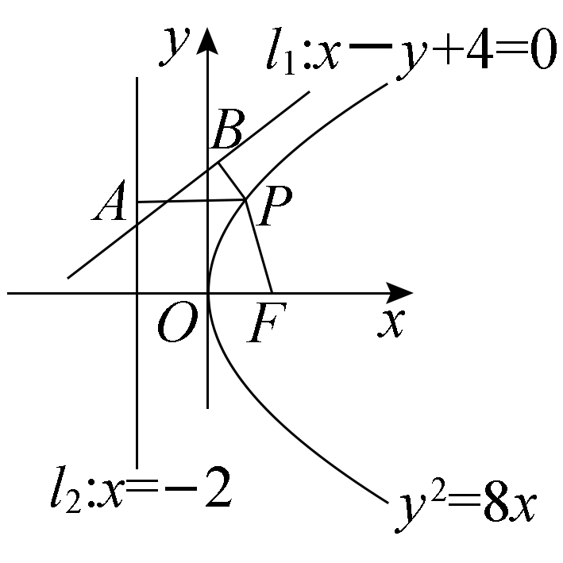

Slide 36
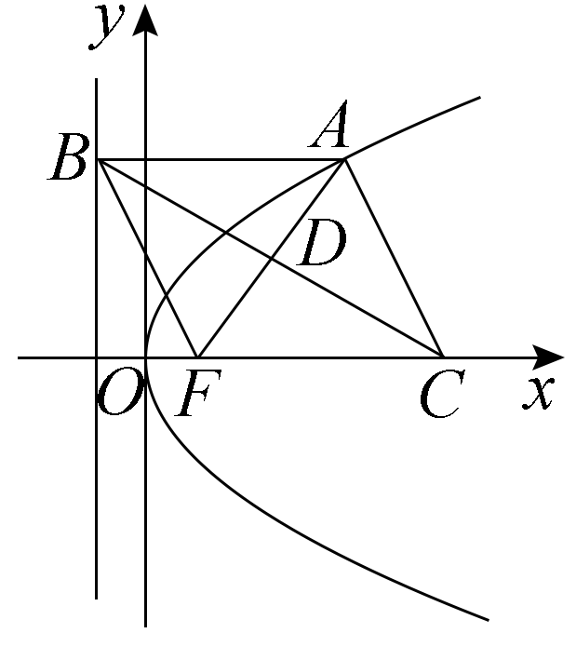

Slide 37
拓展与延伸17 阿基米德三角形

Slide 40
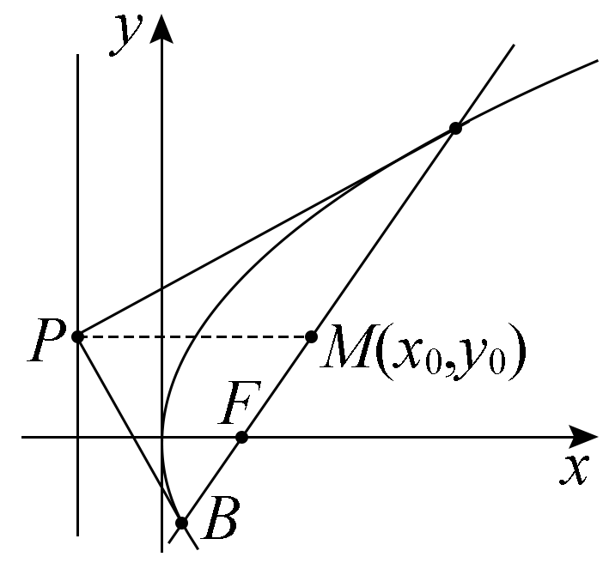

Slide 42
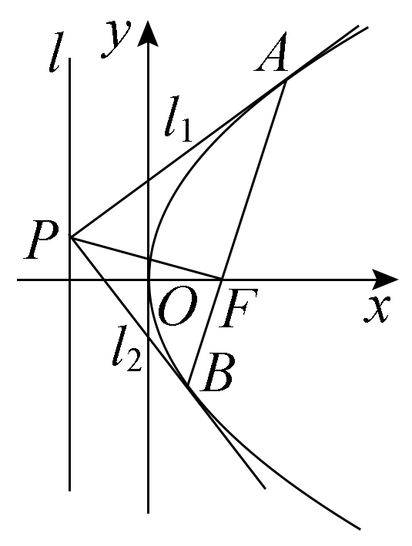

Slide 54
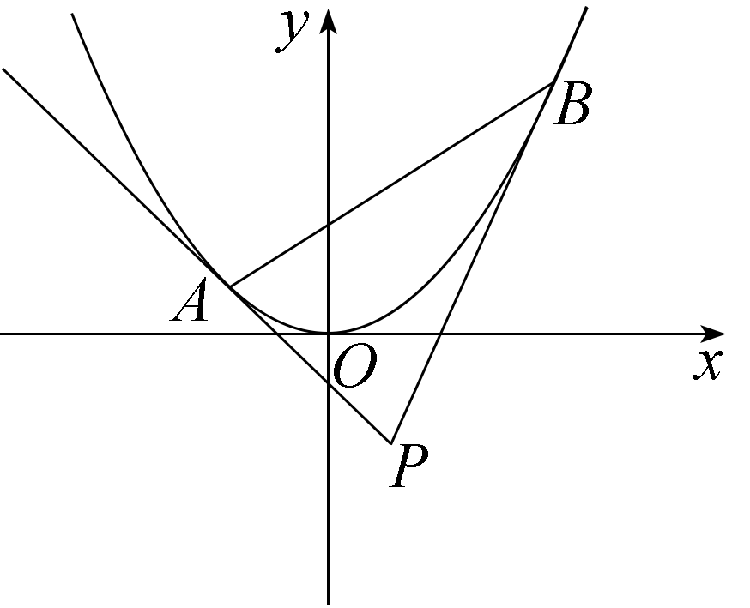

Slide 59
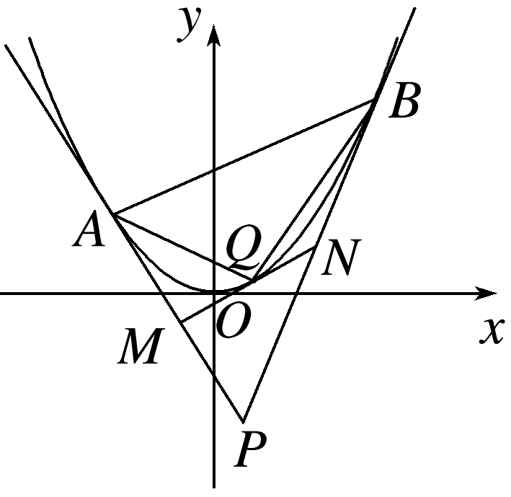

Slide 63
感谢观看

